Slide 1
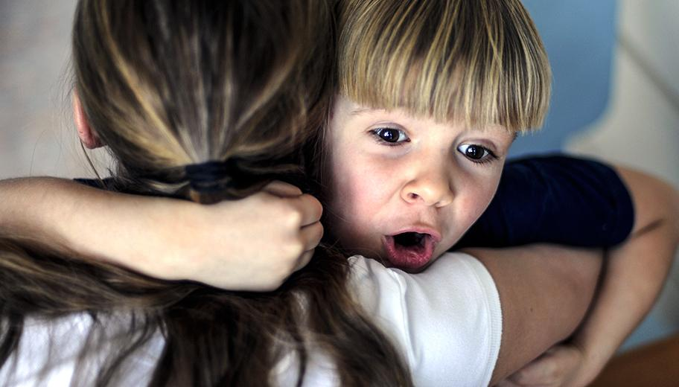
Неврозы у детей и подростков
Подготовила:
Студентка 3 курса 1 группы МДФ (СД)
Захарченя Надежда Дмитриевна

Slide 2
НЕВРОЗ – это психогенное нервно-психическое расстройство, заболевание личности, возникающее в результате нарушения особо значимых жизненных отношений человека и проявляющееся в специфических клинических феноменах при отсутствии психотических явлений

Slide 3
Причины невроза
Биологические:
Травматические
Инфекционные
Токсические
Наследственные
Микросоциальные:
Переживания беременной
Неблагоприятные условия жизни ребенка в детстве
Эмоциональный стресс

Slide 4
Для неврозов характерны:
Обратимость патологических нарушений, независимо от их длительности;
Психогенная природа заболевания
Специфичность клинических проявлений (доминирование эмоционально-аффективных и соматовегетативных расстройств)

Slide 5
Критерии диагностики неврозов
Наличие психотравмирующей ситуации
Наличие невротических особенностей личности
Выявление характерного типа невротического конфликта
Выявление
невротических
симптомов

Slide 6
Неврастения
Симптомы: слабость, истощаемость, повышенная утомляемость; раздражительность; нарушения сна.
Внутренний конфликт: противостояние осознаваемых притязаний и неосознаваемой самооценки или установки.

Slide 7
Невроз навязчивых состояний
Симптомы: навязчивые действия (ритуалы) с целью предотвращения маловероятных событий.
Внутренний конфликт: противостояние между инстинктом самосохранения и установкой «Надо!»

Slide 8
Истерический невроз
Симптомы: большое разнообразие клинических проявлений, имитация любой болезни.
Внутренний конфликт: противостояние желаний «Хочу!» или «Не хочу!» и установкой «Надо!»

Slide 9
Картина истерического невроза
Человек уверен, что тяжело и хронически болен, но не пытается выздороветь.
Протекает по древнему принципу приспособления слабых (имитация смерти перед хищником в животном мире).
Самый тяжелый тип невроза, не проходит сам собой

Slide 10
Предневрозный характер
Мнительность, робость, неуверенность в себе
Чрезмерная зависимость от значимых лиц
Тревожность
Повышенная внушаемость
Малоактивность
Сильные эмоции любого спектра легко выбивают из равновесия

Slide 11
Нервные тики – фиксированные стереотипные непроизвольные движения
Органические
с повреждением
нервных клеток Функциональные
без повреждения
нервных клеток
Спокойствие родителей –
необходимое условие излечения тиков

Slide 12
Заикание – нарушение речи
Функциональное
незрелость речевого
аппарата
Рекомендации:
Режим молчания ребенка
Не замечать затруднения ребенка в речи
Внушать ребенку веру в исцеление
Органическое
напряженность головного мозга
Генетическое наследственность

Slide 13
Вредные привычки – издержки воспитания или дефицит материнского внимания и ласки
Сосание пальца | Шаркание ногами при ходьбе
Грызение ногтей | Покашливание
Слова-паразиты | Частое отплевывание
Ерзание на стуле | Жестикулирование
Онанизм | и т.п.
Рекомендации:
Ребенок не должен играть в постели
Максимальная ориентация ребенка на игру с детьми
Перед сном танцы, прыжки со скакалкой, качели или тихая музыка

Slide 14
Детская нервность порождает страхи
Детей не рекомендуется пугать
Не следует стыдить прилюдно
Не следует оставлять ребенка одного в незнакомой ему обстановке
Чаще всего дети боятся:
чужих людей
одиночества
чего-то неведомого
неизвестных предметов
непонятных звуков
темноты
высоты
смерти...
Профилактика:
Полноценное умственное воспитание
Избегать эмоциональных потрясений

Slide 15
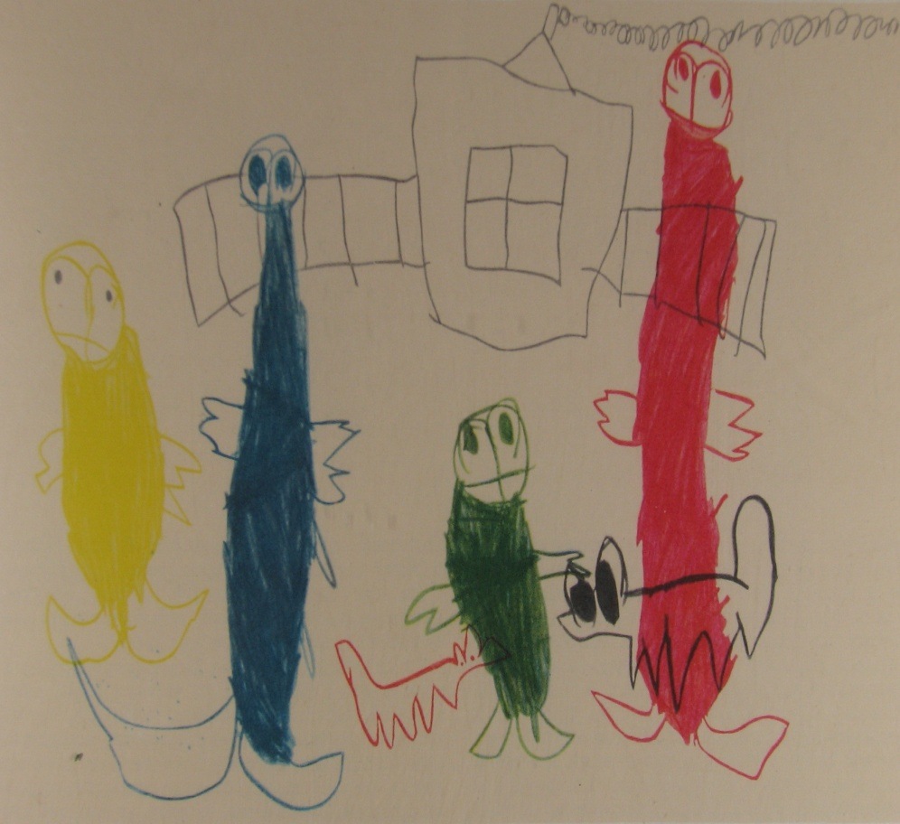
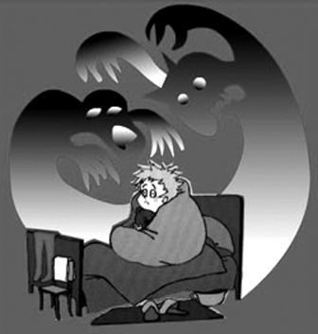
Методы преодоления страха
Рисуночный
Игровой
Графический тест

Slide 16
Жизнь прекрасна когда ты улыбаешься…
Нельзя допускать, чтобы ребенок впадал в сильный гнев, испытывал большой страх или глубокую печаль
Авиценна

Slide 17
Спасибо за внимание

